Slide 1
Intervisie
instrument voor onderling leren © Walter Berghoef

Slide 2
Context & doel
Intervisie is een instrument voor onderling leren. Het is vooral geschikt voor mensen die met elkaar werken en willen leren en daarom bereid zijn daarin te investeren. Naast advisering, coaching, collegiaal overleg en brainstorming, is dit een van de leerinstrumenten.
Het bestaat uit één of meerdere bijeenkomsten van een groep van ongeveer 6 mensen, die in iedere bijeenkomst in toerbeurt hun casus inbrengen. Een vaste persoon uit de groep begeleidt het proces.
Door de gestructureerde bevraging door de anderen komt de casus inbrenger tot nieuwe inzichten. Op basis van hiervan kiest deze persoon voor een vervolgactie. Adviezen en tips komen alleen aan bod als er een urgente situatie is of als de casus inbrenger daar om vraagt. Tegelijkertijd leren de vragende deelnemers de kracht van het vragen stellen. Op deze manier wordt een gezamenlijk leerproces gecreëerd.
Dit document leid je door de onderdelen van intervisie.

Slide 3
Onderwerpen
Intervisie is bedoeld om te leren. Het is steeds gebaseerd op een casus en een leervraag van een van de deelnemers. Deze casus en leervraag kunnen gaan over werk, loopbaan, samenwerking, conflicten, ideeën, balans tussen werk en privé, enzovoort.
De casus en leervraag kunnen komen uit verschillende lagen: hoe iemand iets doet, wat iemand doet, waaruit en waartoe iemand iets doet, wat iemand beleeft en wie iemand is.
Gedurende dit proces kan het gebeuren dat je als begeleider stuurt of begeleidt naar een andere laag. Ook kan dit door het proces zelf optreden.

Slide 4
Casus & Vraag
Maak onderscheid tussen de casus en de leervraag. De casus is de beschrijving van de omstandigheden waarin de leervraag speelt. Deze leervraag is gericht op een vaardigheid of een inzicht waar de intervisie op gericht is. Je hebt beiden nodig. In veel van de gevallen komt de leervraag echter ook in andere situatie tot uiting. Daarom is de leervraag de ingang tot leren, niet de casus.
Om tot een goede onderzoeksvraag te komen kun je gebruikmaken van de volgende formulering waarin de gewenste en ongewenste situatie genoemd wordt:
Gegeven de context …
HOE kan ik …….
zodat ik/de ander/de omgeving ……….(het gewenste effect) …
zonder dat ik/de ander/de omgeving ……. (de ongewenste situatie)?
De begeleider kiest samen met de deelnemer(s) met wiens leervraag gestart wordt.

Slide 5
Mindset & intentie
Een casus en de leervraag kunnen gezocht worden vanuit de volgende drie mindsets. Elk van deze drie mindsets heeft ook een eigen richting van werken:
Een probleem dat opgelost moet worden. Deze is op het verleden gericht.
Een uitdaging die aangegaan moet worden. Deze is gericht op de toekomst.
Een gebeurtenis of situatie die je wilt verdiepen. Deze is gericht op het nu en daarvanuit naar de toekomst.
Als iemand geen casus heeft, probeer dan te prikkelen door deze mindsets duidelijk te maken. Vaak zit de deelnemer in de context dat hij of zij een probleem of belemmering moet hebben om mee te kunnen doen. Het gaat juist om de nodige ontwikkelingsstap te maken.

Slide 6
Veiligheid
Mensen leren alleen in de zone van discomfort, met de mogelijkheid om terug te keren naar de comfort-zone. Een intervisie is dus een uitnodiging om je grenzen te verleggen.
De begeleider stelt, onderhoudt en bewaakt de spelregels. Een van de belangrijkste regels is die van veiligheid en vertrouwelijkheid. Een praktische invulling hiervan is om de afspraak te maken dat “buiten deze ruimte we alleen eervol spreken over de persoon die het betreft”.
De begeleider biedt comfort, nodigt uit naar het discomfort en bewaakt de grenzen van de gevarenzone. Nadrukkelijk treedt hij/zij op als de casus inbrenger niet in de discomfort zone wil stappen. Ook is het nodig om op te treden als er sprake is van veroordeling, belachelijk maken of andere vormen van uitsluiting in de groep.
Over veiligheid is het belangrijk duidelijke taal en beeld te hebben:

Slide 7
Veiligheid
comfort discomfort gevaar
veilig onveilig
© Walter Berghoef

Slide 8
Veiligheid
comfort discomfort gevaar
veilig onveilig
© Walter Berghoef

Slide 9
Herken de zones
Comfort:
Beleving: met gemak, wetend, bekend en in contact
vanzelfsprekend, zeker, antwoorden, open, energie
Beeld: flow, hangmat, luie stoel, genieten
Discomfort
Beleving: ongemak, niet wetend, onbekend en in contact
twijfel, onrust, vragen, alert, blozen, extra energie
Beeld: storm, mist, branding
Gevaar
Beleving: vechten, vluchten, bevriezen en uit contact
discussie gelijkhebben, zwijgen, liegen, dwang
Beeld: oorlog, strijd, winnaar en verliezer, macht, ziekte

Slide 10
Rollen en inrichting
Een groep van 4 - 8 deelnemers en 1 begeleider. De deelnemers wisselen af tussen rol van casus inbrenger en bevrager.
Zorg voor een “privé” ruimte, zonder “inkijk” en doorloop door anderen. Eén stoel staat tegenover de andere stoelen, die in een kleine naar binnen gebogen rij staan.
Iedereen heeft iets bij zich om notities in te maken. Dit is zowel voor zichzelf als om aan de casus-inbrenger te geven na iedere cyclus.
Iedereen is bewust van de tijd en het is aan de begeleider om iedereen gelijke aandacht te geven. Er is geen garantie dat in de gekozen tijd (bijvoorbeeld 3 uur) iedereen aanbod komt.

Slide 11
De kunst van het vragen
We gebruiken bevraging als instrument. Een vraag is een zoektocht en dat hebben we nodig. Tips, adviezen en suggesties stoppen het leerproces.
Er is onderscheid tussen open, suggestieve en gesloten vragen.
- In gesloten vragen of meerkeuze vragen zit de mogelijkheid om direct te kiezen uit een of meerdere opties.
- In suggestieve vragen zit het advies verpakt: “Zou je het zus en zo kunnen doen?” Dit kan overigens wel de start zijn van verdere bevraging.
- Open vragen geven de casus inbrenger de mogelijkheid tot verkenning en onderzoek. (zie volgende pagina).

Slide 12
Vragen
Iedere vraag heeft een functie en een reikwijdte. Uiteindelijke gaat het erom dat de casus-inbrenger op andere gedachten en met andere inzichten komt. Onderzoek dus welke vragen welk effect hebben.
HOE?
WAT is….?
WAAROM
WAARTOE/ HOEZO
WAARTOE?
WAARDE?
WIE?
WAT ZIE JE ?
WAT DENK JE?
WAT VOEL JE?
HOE VOELT JE LIJF?
gedrag, proces, methode, vorm
inhoud en context
redenering en verklaring
drijfveren, waarden, missie, visie, intenties, impact
toekomst en impact
relevantie, urgentie en belangen
betrokkenen, wie de persoon is
feitelijkheden, visie, nu en straks, droombeeld en angstbeeld
gedachten, vragen, ideeën
emoties en gevoelens
lichamelijke prikkelingen en sensaties

Slide 13
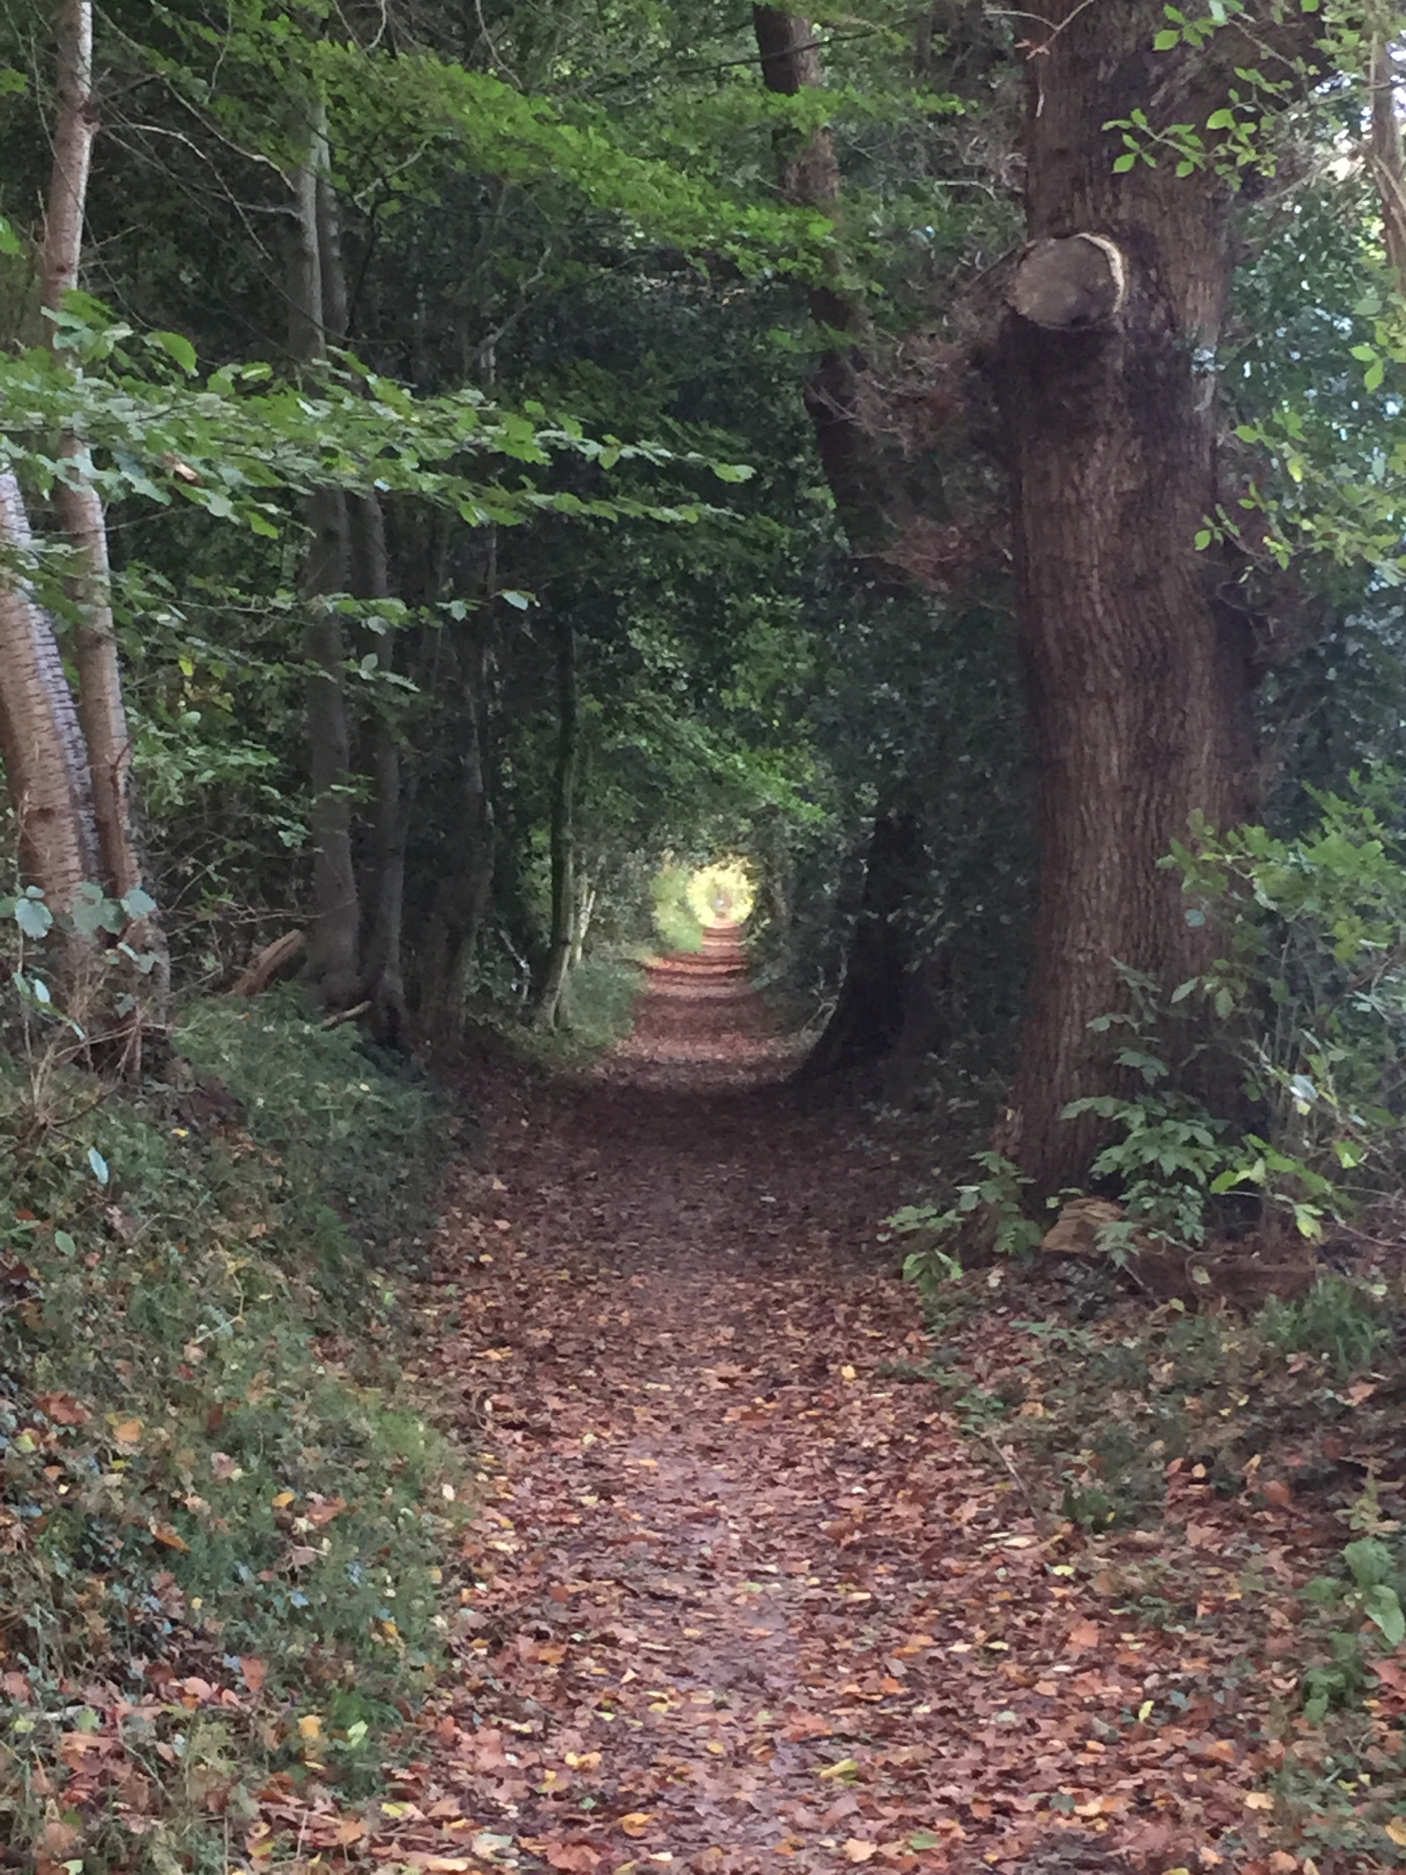
Durf te vragen
Durf ook nieuwsgierige, prikkelende en uitdagende vragen te stellen.Als de sfeer veilig genoeg is mag je het als vragen ook af en toe ongemakkelijk ervaren om vragen te stellen als:
- hoe lang wil je hiermee doorgaan?
- als je deze situatie niet had, hoe zou het met je zijn?
- wie weet hier nog meer van?
- wat is hier nou eigenlijk erg aan?
- wat heb je al geprobeerd en wat ging er mis?
- stel dat we nu stoppen, wat is dan je reactie?
Als je als bevrager geen antwoord krijgt op je vraag, zeg dat!

Slide 14
De Cyclus (1)
De volgende stappen kunnen genomen worden (met indicatie van de tijd)
1. De begeleider verwelkomt de deelnemers, zet de context, benoemt het doel, licht de regels toe en maakt werkafspraken met de deelnemers. (5 minuten)
2. De begeleider vraagt iedereen om een casus en een leervraag op te schrijven.
3. De begeleider vraagt iedereen om de vraag nog eens op te lezen en vraagt de anderen of zij de vraag herkennen. Dit ter onderlinge verbinding.
4. De begeleider nodigt iedereen uit om één voor één op de centrale stoel plaats te nemen.

Slide 15
De Cyclus (2)
5. De casus inbrenger licht de context en de kernvraag toe. Als er niet direct een kernvraag is, wacht dan en bevraag net zolang tot die wel komt. Laat eventueel de bevragers een leervraag als suggestie geven. De casus inbrenger kiest.
6. De begeleider beoordeelt de helderheid en haalbaarheid van de vraag. Hij/ zij toets dit bij de casus inbrenger en bij de groep of zij kunnen starten. De begeleider vraagt ook de bevragers om over de vraag na te denken in hun eigen wereld. Als dit duidelijk is start de facilitator het proces. (2 min)
7. De bevragers schrijven hun vragen op waarmee de kernvraag verder kan worden uitgediept. Eventueel ook over de casus en de omstandigheden. (2 min.)
8. Het onderzoek: de bevragers stellen één voor één hun vraag. Ze geven de beurt pas door als er voldoende is doorgevraagd. De bedoeling is om de casus inbrenger op een punt te brengen dat hij of zij geen antwoord heeft! (15)

Slide 16
De Cyclus (3)
9. Na de ronde van bevraging volgt overleg & reflectie (2 opties):
a. De casus inbrenger draait de stoel om en maakt notities terwijl de groep met elkaar spreekt. De groep deelt observaties. Dit is de vrije vorm. Blijf wel weg van de omliggende omstandigheden en harde veroordelingen. Blijf gefocust op de casus en de vraag van de persoon. De casus inbrenger draait na 5 minuten terug en geeft aan wat hij of zij heeft gehoord dat relevant, prikkelend of ongemakkelijk is. (10 min.) b. De bevragers zijn even stil en wachten op eigen beelden, metaforen, gedachten, bewegingen, die opkomen. Vervolgens geven ze dat terug aan de casus inbrenger. (5 min.)
10. De begeleider vraagt de casus inbrenger naar een reactie en vraagt om een keuze over waarmee hij of zij aan de slag wil gaan. (2 min).

Slide 17
De Cyclus (4)
11. De begeleider vraagt om een belofte te doen of een verzoek te uiten naar een of meerderen uit de groep. Zorg ervoor dat het verzoek of de belofte leidt tot minimaal één (smart) afspraak tot actie. Op deze manier komt de casus-inbrenger na een “duik weer droog op de kant.” (2 min)
12. Afronding onder leiding van de begeleider:
Vraag de bevragers wat zij geleerd hebben van het werk van de ander
Vraag de bevragers hun aantekeningen aan de casus-inbrenger te geven
Vraag de casus-inbrenger naar een slotopmerking
Verklaar deze cycles voor afgerond
Nodig de volgende persoon uit
Na de laatste casus inbrenger vraag om reacties en neemt afscheid

Slide 18
Aandachtspunten
- Leren gebeurt alleen in de zone van discomfort. Daar is het onbekend, ongemakkelijk en daar is er het niet-weten. Het hoogste doel van dit proces is de casus inbrenger daarheen te begeleiden. Dit is dus de taak van de begeleider. Je zult dus comfort moeten bieden en om willen gaan met uitingen van discomfort, onder andere ontroering en weerstand.
- Hoewel erg verleidelijk, analyses en adviezen geven past niet in een leerproces. Het geeft de casus inbrenger geen eigenaarschap. Laat dit alleen toe als er een acute situatie is.
- Als de casus inbrenger veel praat is dat doorgaans geen teken van leren. De persoon beweegt “er uit” en niet “er in”. Iedereen die dit merkt heeft het recht de casus inbrenger te onderbreken en te zeggen: “Dit weet je al, dank je.”
- Realiseer ook dat de bevragers graag veel inhoudelijkheid willen weten en zo uit hun discomfort stappen.

Slide 19
Aandachtspunten
- Als je intervisie inzet in je eigen organisatie dan komt als snel de vraag boven hoe je om gaat met de onderlinge relaties. Gaat iemand het achterste van zijn of haar tong laten zien als er iemand in de ruimte zit die onderdeel is van de ingebrachte casus. Ga hier reëel mee om. Spreek bijvoorbeeld af hoe je om gaat met vertrouwelijkheid. Focus op de leervraag en minder op de casus. In het uiterste geval gaat de persoon die onderdeel is van de casus even de ruimte uit. Als dit in alle helderheid gebeurt, dan is het zuiver en hanteerbaar voor iedereen.
- Intervisie is een vorm van onderling leren. Dit kan onderdeel zijn van hoe jij als leidinggevende het onderlinge leren wil laten inpassen in de manier van werken. Daarom vraagt het veel van de initiatiefnemer om heel duidelijk te maken wat jouw visie is op samenwerken en samen leren en dat je met dit middel met elkaar er voor zorgt dat steeds het optimale potentieel benut wordt.
Dat is dan de basis van jouw uitnodiging tot onderling leren. Succes met elkaar!

Slide 20
Voorstel
Intervisie als onderdeel van ontwikkelingsactiviteiten.
6 mensen nemen deel in drie bijeenkomsten verdeeld over 3 maanden.
Een van hen leert de begeleiding op zich te nemen.
Eerste sessie meekijken, tweede meedoen, derde doen
Tussentijds overleg en reflectie
Waarde: individuele verdieping
onderlinge versterking vertrouwensband
meer onderlinge reflectie
Investering: 3 maal € 750,- begeleiding, reflectie en overdracht = € 2.250,-

Slide 21
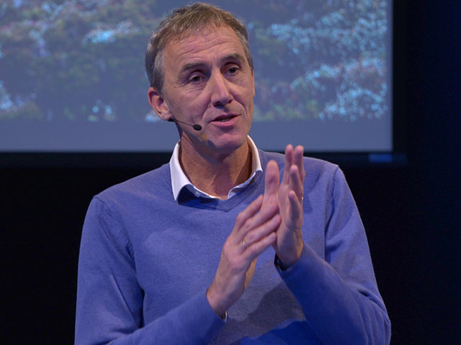
Wil je:
- een intervisie meemaken? - organiseren?
- leren hoe je het begeleidt?
neem dan contact op met Walter Berghoef
© Walter Berghoef
info@walterberghoef.nl 0651444000

